Slide 1
如何應用教學工具，使用題材完成教學目標
美東中文學校協會第四十屆年會
五月二十六日，二零一三年
華盛頓，DC
講員：謝凱燕

Slide 2
前言
工慾善其事，必先利其器-
若要完成一教學目標，必須要有好的教學工具。我們都知道從古到今，許多教學工具不斷的使用，隨著時代變遷，工具也不斷的進步。我們很幸運，今天的高科技工具日新月異。我們也發現新工具的魅力，利用新工具，改進了我們的教學。但是也不要忘了，我們的傳統工具也有它優越的地方。
今天我要介紹我們高中生學習中文的經驗，和應用數位教學工具，使用多元性的題材，完成提升學生學習興趣，融合語文、文化、和歷史為一體的教學目標。

Slide 3
大綱-
1。我將以華府中文學校自編九年級教科書中第三課“清明節”一課做參考
2。介紹如何應用現代化數位教學工具（包括 edmodo 、Audacity、Wifi hotspot device、dim sum、Microsoft Pinyin IME、PowerPoint、Quizlet 、 Google translate、Google Doc、YouTube、MovieMaker..等多媒體的教學工具）
3。介紹如何使用多元化的教學題材（包括課堂練習、口語訓練、電影欣賞、唐詩欣賞、歷史故事、 讀書報告、短劇表演等活動）
4。來完成九年級高中生語文課的教學目標。

Slide 4
教學工具
1。傳統式教學工具：教科書，挂圖，圖片，字卡，參考書，錄音機，磁碟，玩具，實物，標本，字典，遊戲，拼圖，賓果，…等等。
2。現代化教學工具：電腦，i-pad，i-pod, tablet, 和 edmodo, Audacity, Power Point, YouTube，Quizlet，oddcast，Dim Sum, Google zhongwen，Google translate, Microsoft Pinyin IME，Wifi Hotspot Device, Windows MovieMaker…等等軟體工具。

Slide 5
教科書
當我們講到教科書的時候，首先教科書要依照年齡、程度、文化背景而異。低年級的學生最好用圖文並茂的教科書，字體要偏大，圖片越多越好。初級班和中級班以日常生活的内容爲主，高級班、成人班則可介紹文化爲主。中國傳統家庭（Heritage）與非中國傳統家庭 （non-heritage）學生 的教材也不一様。
教科書五花八門，見仁見智，但是基本原則，按照”聽説讀寫”的循序，是“聽説”先教，再教“讀寫”。

Slide 6
教學方法
1。傳統式教學法：填鴨式教學，教條式教學，背誦，默寫，抄寫，…等等。
2。溝通式教學法：一對一，一對多，遊戲活動，美勞活動，注重5C’(communication, community, culture, comparison, connection) 的教學，情景教學，上網查詢，收集資料，應用高科技軟體，電腦打字，電腦報告，壁報展，專題演講，集體完成學習宗旨…等等。

Slide 7
非中國傳統家庭
這裡介紹non-heritage 學生學習中文和應用教學工具學習口語的例子。學習口語的教科書分拼音和會話的書。小朋友做字卡，她喜歡做剪紙，美術的活動，她可以彩圖字卡，做配對、猜謎的遊戲，小朋友自己變換一些遊戲。比如説，她會拿一張兔子的字卡，讓另個同學拿一張猴子的字卡。兔子會問猴子：你幾嵗？猴子問兔子：你上幾年級？的口語練習。

Slide 8
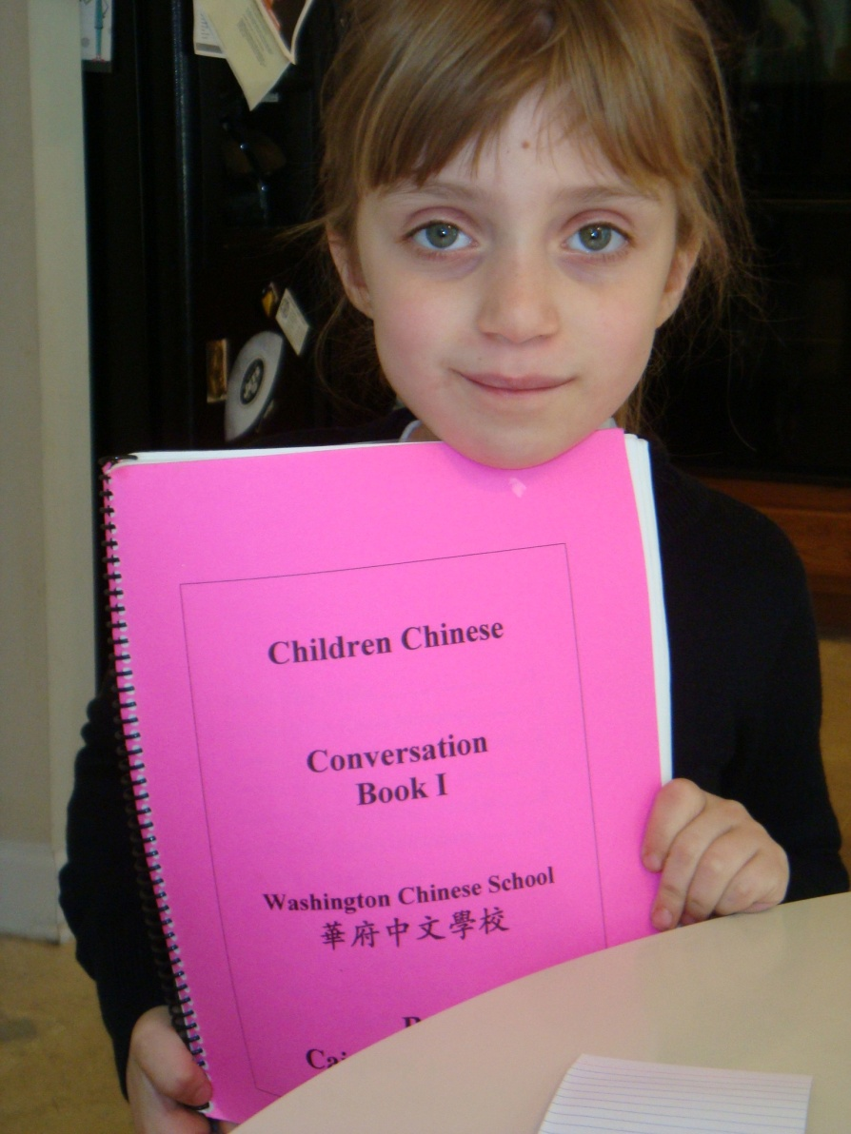
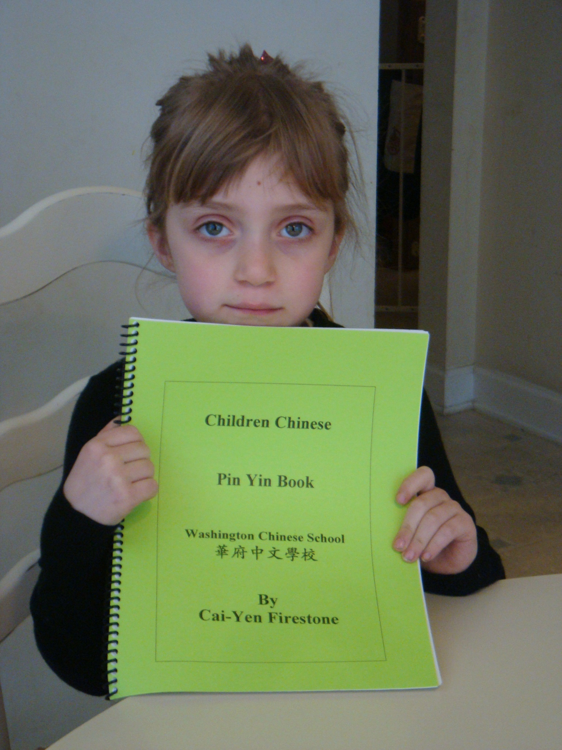
教科書

Slide 9
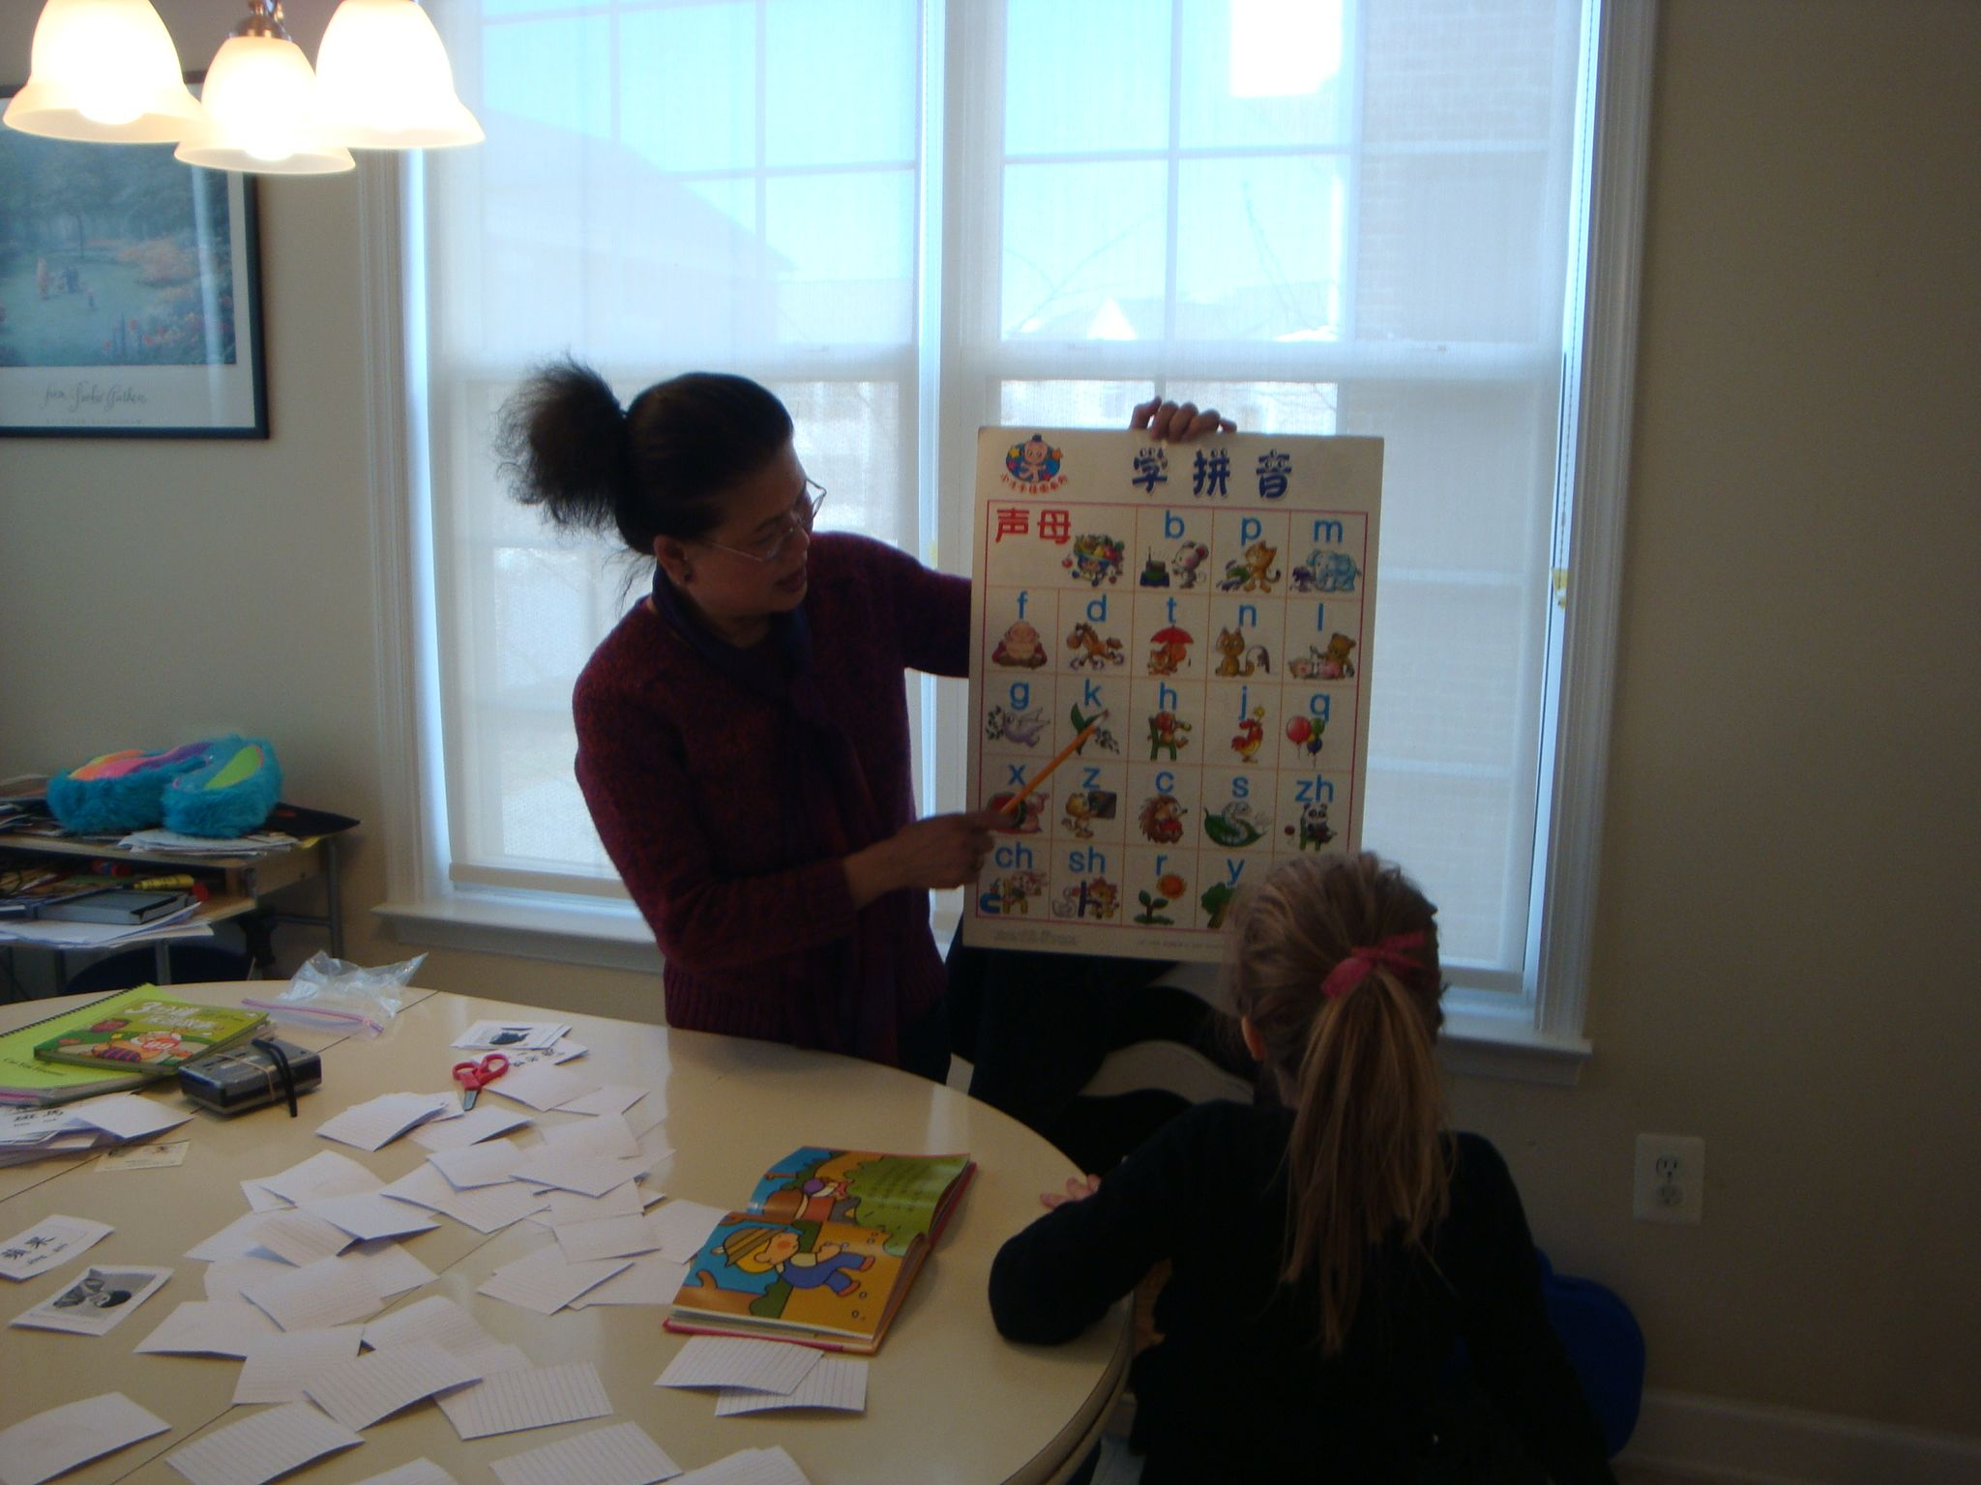
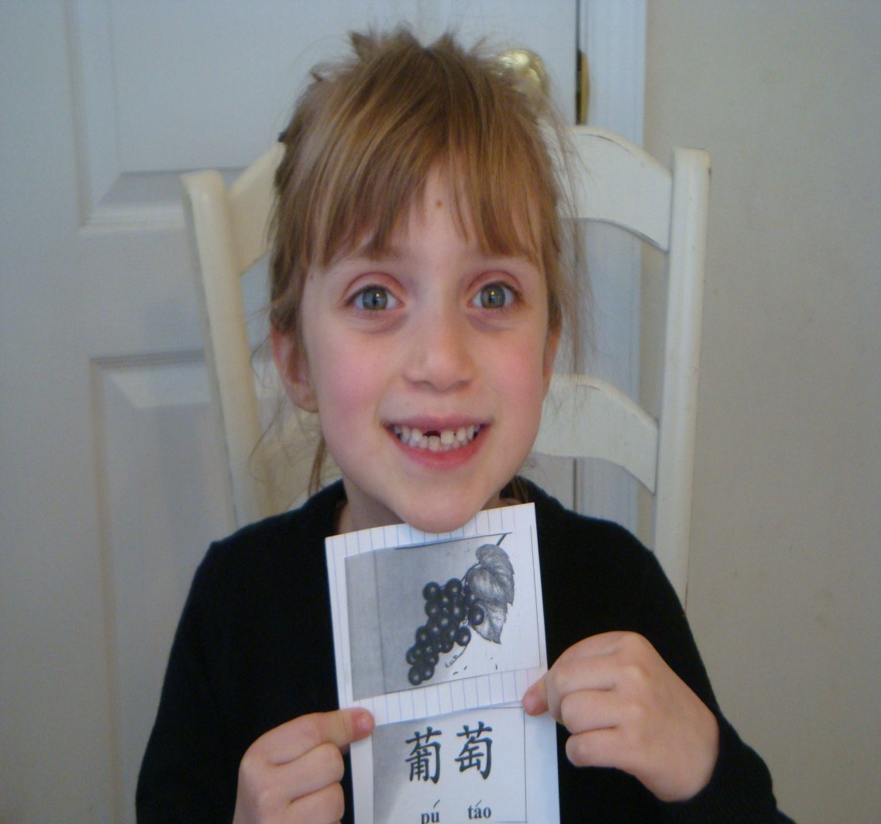
字卡、挂圖

Slide 10
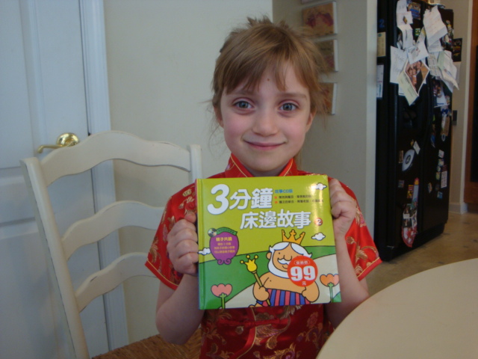
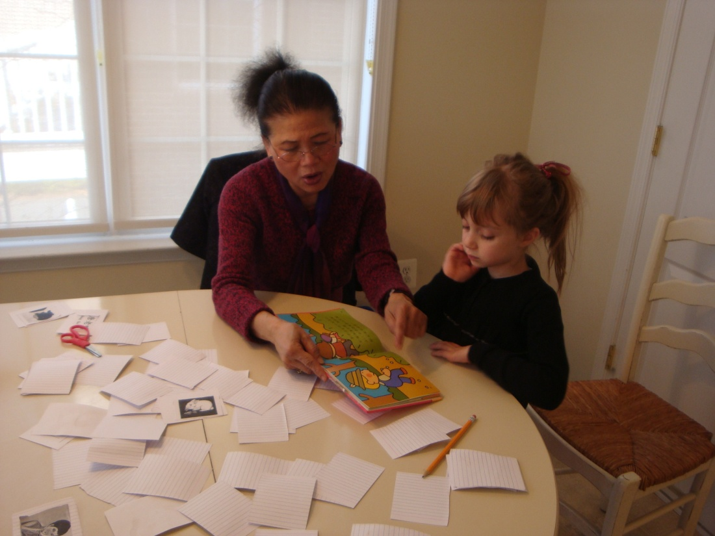
床邊故事書

Slide 11
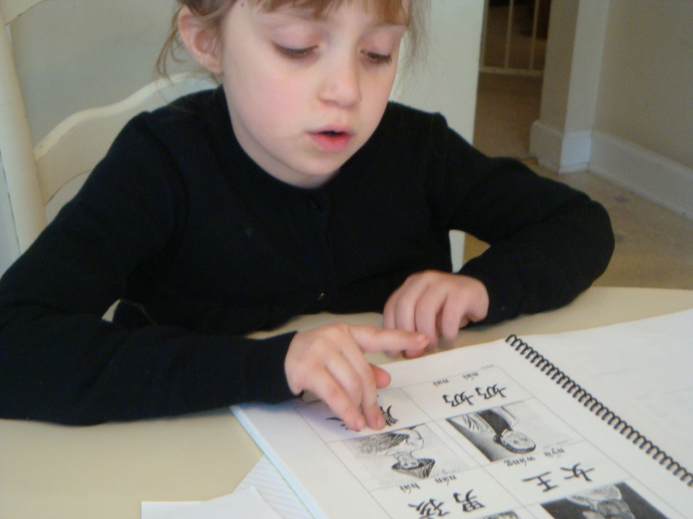
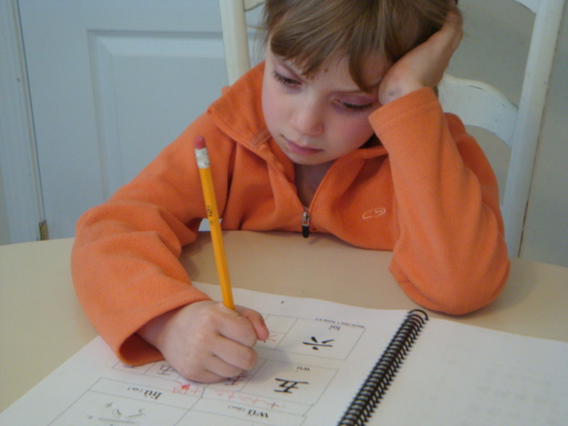
讀書、寫字

Slide 12
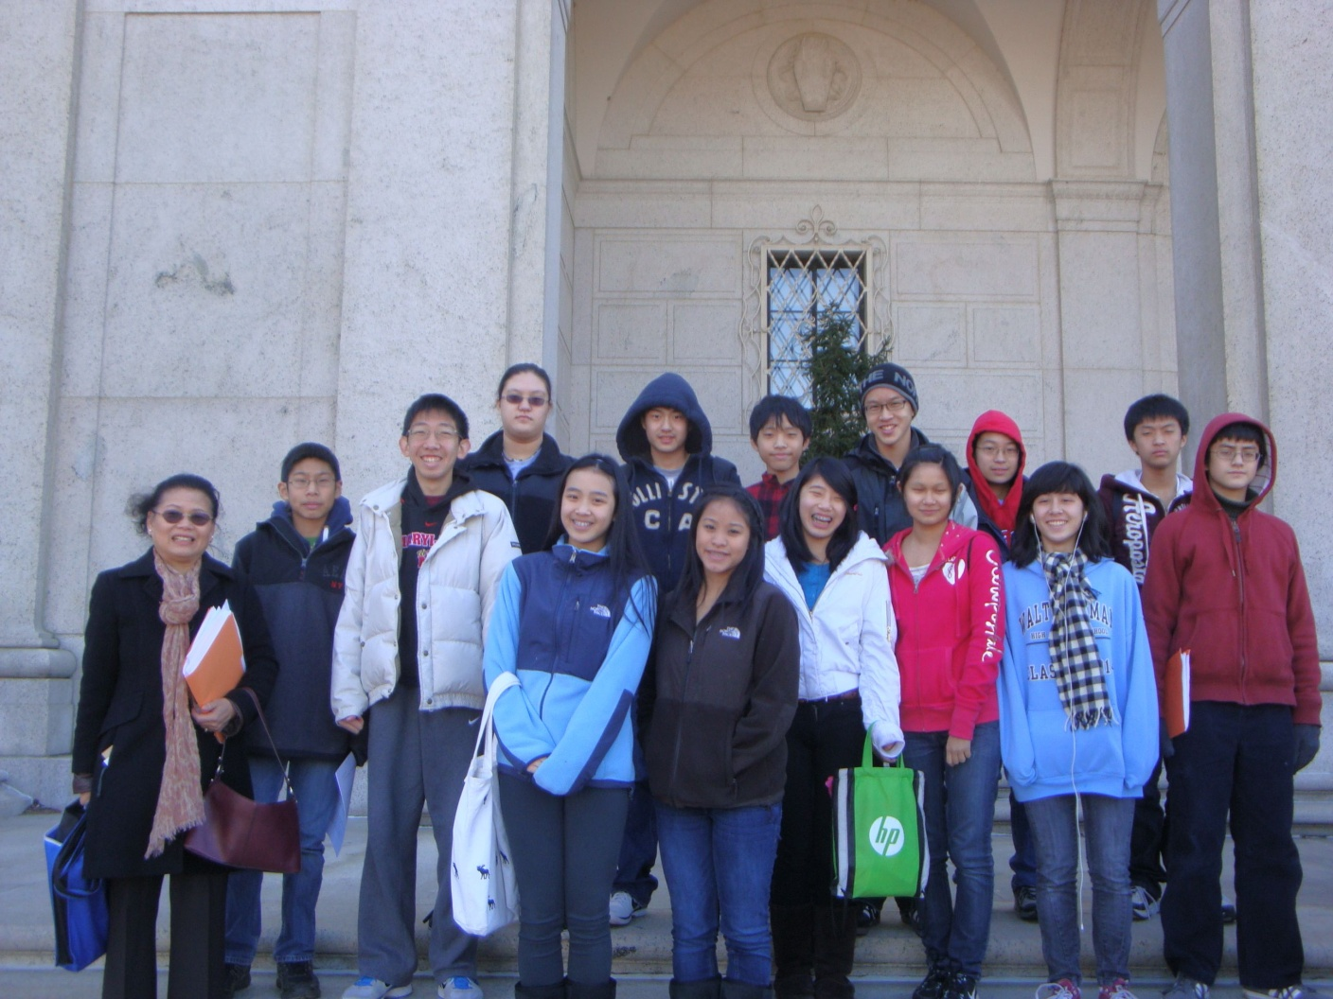
情景教學--參觀亞洲博物館

Slide 13
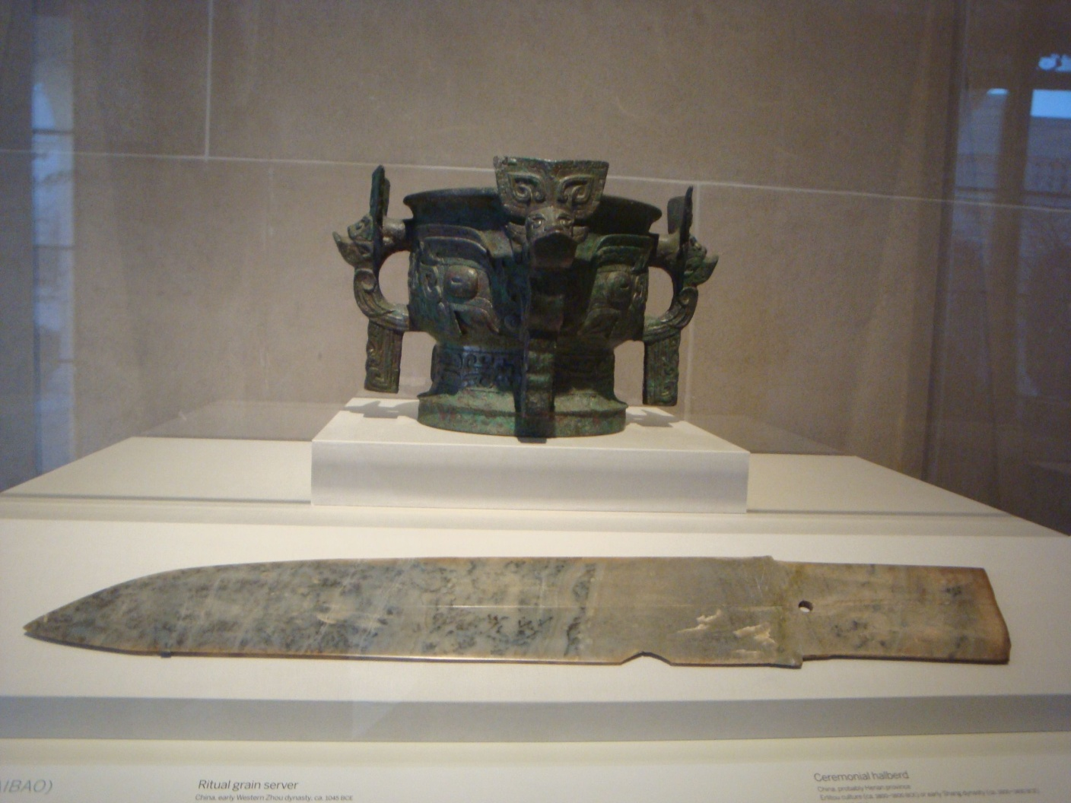
中國古代銅器-西周簋

Slide 14
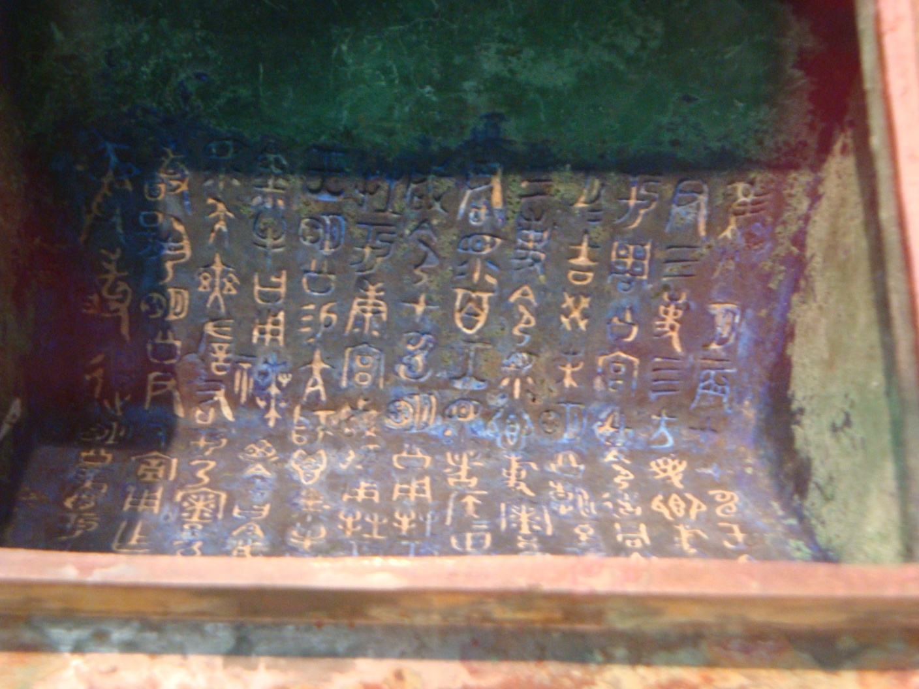
銘文

Slide 15
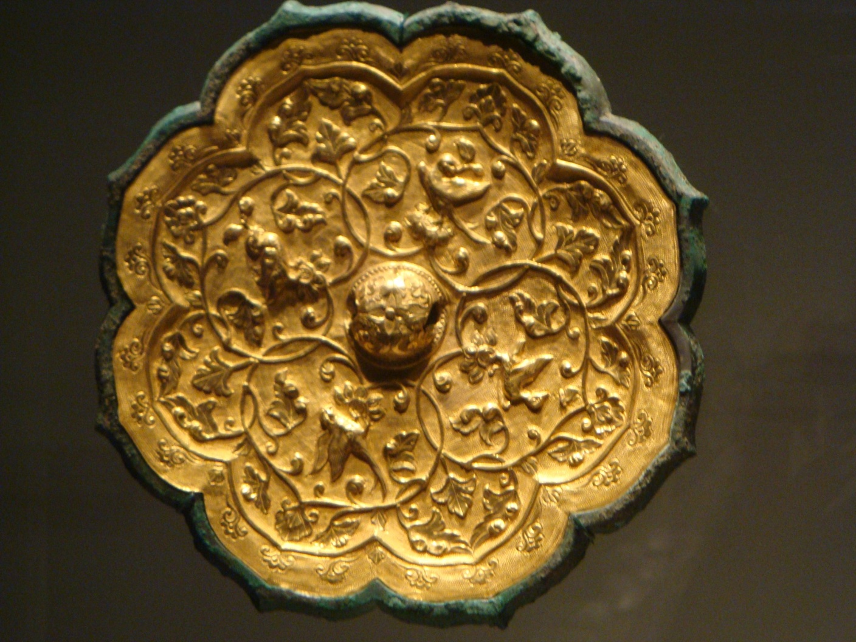
唐朝銅鏡

Slide 16
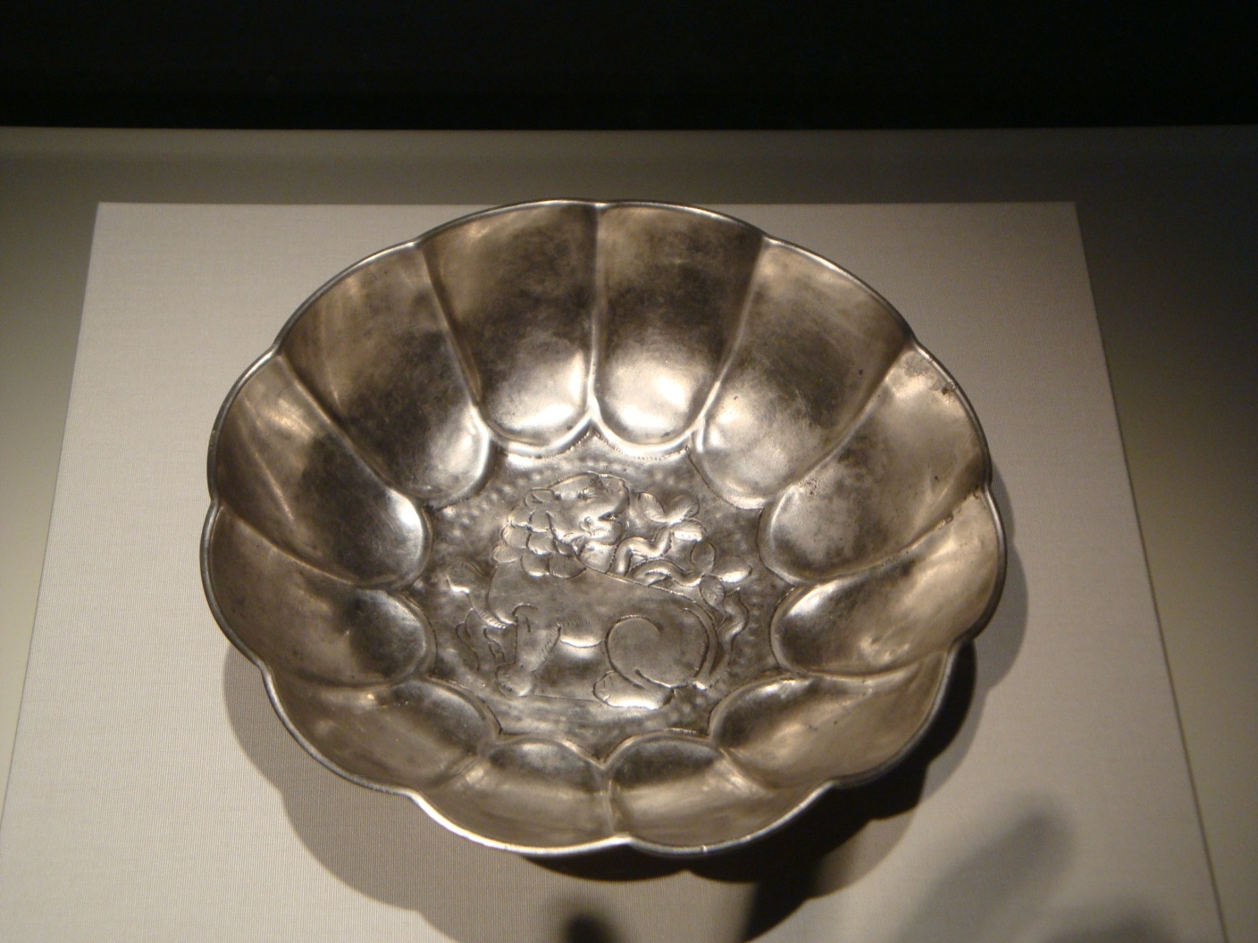
唐朝突厥銀器

Slide 17
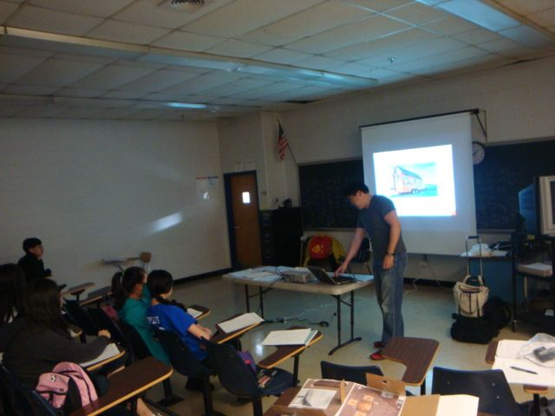
專題演講-中國的建築

Slide 18
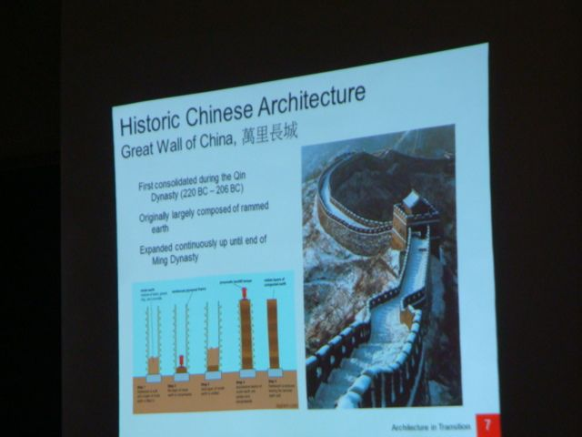
萬里長城

Slide 19
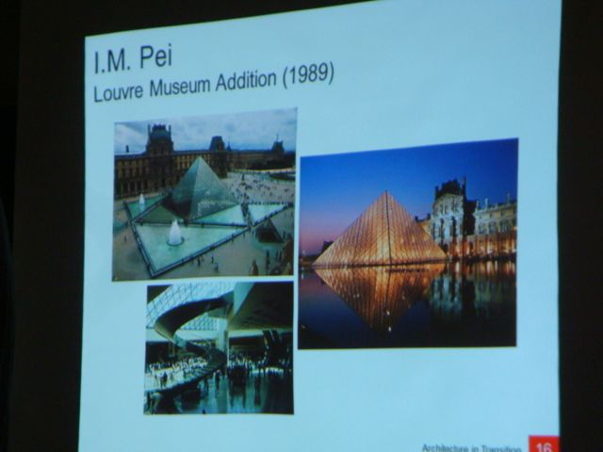
貝聿銘

Slide 20
WSCLC 九年級教科書第三課課文
課文 清明節 一
清明節是中國的傳統節日之一。中國人非常重視孝道。清明祭祖是孝道的延伸，也是傳統美德。祭祖不是祭拜鬼神的迷信。藉著祭祖，人們可以表達對於先人的懷念與感恩。
孔夫子，從來不談「怪力亂神」，卻非常重視「慎終追遠」。西方人不論信奉哪一種宗教，也都贊同祭祖。古今中外，一個不敬重祖先的人，總是叫人瞧不起 。

Slide 21
課文 清明節 二
每年過了冰天雪地，草木凋零的冬天，到了鳥語花香，大地回春的清明時節，正是清掃和修補墓園的好機會。所以，清明祭祖也俗稱掃墓。
按照傳統的規矩，出門在外的人，這一天都要趕回家掃墓祭祖。掃墓時，獻上香燭祭品，行過禮，自然會有一份盡過孝道的寬心和安慰。

Slide 22
課文 清明節三
唐朝有一位大詩人叫杜牧，就寫過一首家喻戶曉
的「清明」詩，描寫回鄉掃墓的情景：
清明時節雨紛紛，路上行人欲斷魂。
借問酒家何處有，牧童遙指杏花村。
清明節有時又稱清明踏青。清明節和踏青節皆在
春天，趁著春暖花開，掃墓的同時還可以舒展身
心，對於全家人的健康，也是一件好事。

Slide 23
語文教學
1。課堂練習做生字（12 個生字），生詞（20個重要詞彙）解析：單字逐字介紹拆字，字義，六書分類；生詞應用，文法句型造句。（dim sum, google zhongwen)
2。闡釋課文内容，練習課文朗讀和唐詩的朗誦的錄音，及上載（edmodo)口語訓練。每隔一週也做“看圖説故事”錄音及上載（edmodo）。
3。每週作業包括課文語法練習, 翻譯，略讀課外短文，學生用中文打字，查字典活動，列出十個新詞，並做英文定義。還有回答閱讀問題。(Microsoft Pinyin IME，Google translate)
4。學生得到充分的聼、說、讀、寫的練習。再加上Quizlet的詞彙自修練習。（參考Quizlet 的樣本）

Slide 24
文化教學内容
1。 介紹中國節慶清明節的來龍去脈。
2。介紹中國傳統習俗如：祭祖、掃墓、清明、寒食的内涵。
3。介紹唐詩在中國文學史上的重要性。
4。介紹唐朝歷史背景、唐人生活特性、唐朝在藝術、文
化上的影響。
5。培養學生獨立研究學問，自己製作讀書報告，觀摩其他學
生的作品，學生做中國歷代服飾的報告。繼而表達對唐
朝服飾的了解與影響。 （YouTube& PowerPoint)
6。最後我們的成果是綜合語文、文化、歷史多元化
的題材 ，使學生以一種藝術形式來表達他們所學的經驗-
也 就是做- 唐詩表演。(Window-MovieMaker)

Slide 25
第一週 介紹清明掃墓、祭祖活動
先讓學生體驗祭祖儀式，了解清明掃墓祭祖的活動。
（參考youtube新紅樓夢第25集）

Slide 26
清明節
清明節（農曆四月五日）是中國節慶繼春節後的一大節日，內涵深遠，源遠流長。
中國歷史上3000年前即開始設壇，設禮來祭天、祭神、祭祖, 延綿不斷至今日的清明掃墓及祭祖的倫理傳統。有時分春祭和秋祭。
春祭在寒食節與清明節前後。
而“慎終追遠”是中國人引以為榮的文化傳承，又是代表孝道的一種方式。

Slide 27
紅樓夢的祭祖活動
1。祭祖：祖先牌位，香燭，鮮花，焚帛，祝文，焚紙，上香，
上酒，上供品，上茶
2。祭祀程序，家族列位，禮儀，三叩九拜禮（youtube新紅樓夢第 25
集）。
3。祖先崇拜和神靈崇拜不太一樣，對神崇拜大多是希望祈求一
些利益，但人們對祖先的信仰，並不僅僅是希望祈求一些好
處，多半是表達親情或者對先人的尊敬為主。
4。儒教文化將祖先當作神靈一樣崇拜。受此影響，一般中國人
除了敬祖外，還希望受到祖先神靈的庇佑，“祖先保佑”和
“老天保佑”、“菩薩保佑”一樣是最常見的祈福語。

Slide 28
掃墓和踏青有何關係？有什麽活動
1。掃墓和踏青活動：掃墓，祭祖，放風箏，盪秋韆，拔河，郊遊等等。
2。掃墓是維護、修整祖先墳墓的祭祖活動，也含有“慎終追遠”的意味。
3。中國最早的春祭在寒食節，後來改為在清明節，現在北方部分地區仍然在寒食節祭祖，部份地區亦有在春分和秋分掃墓者。臺灣地區在清明節時，仍然有寒食節習俗的活動。 如：包潤餅，吃冷食。
4。寒食節是在清明節的前一、二天。
5。如果沒有墓地，改在寺廟或家中祭祖。

Slide 29
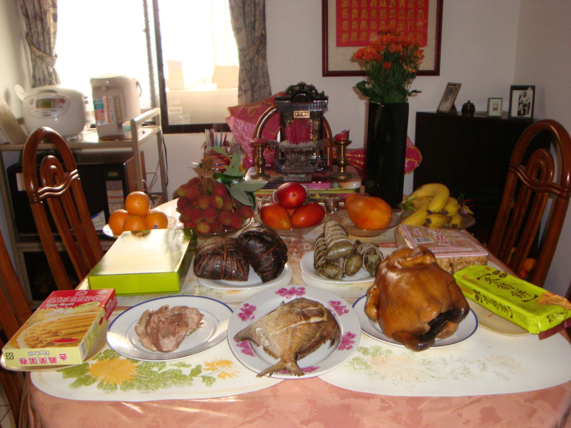

Slide 30
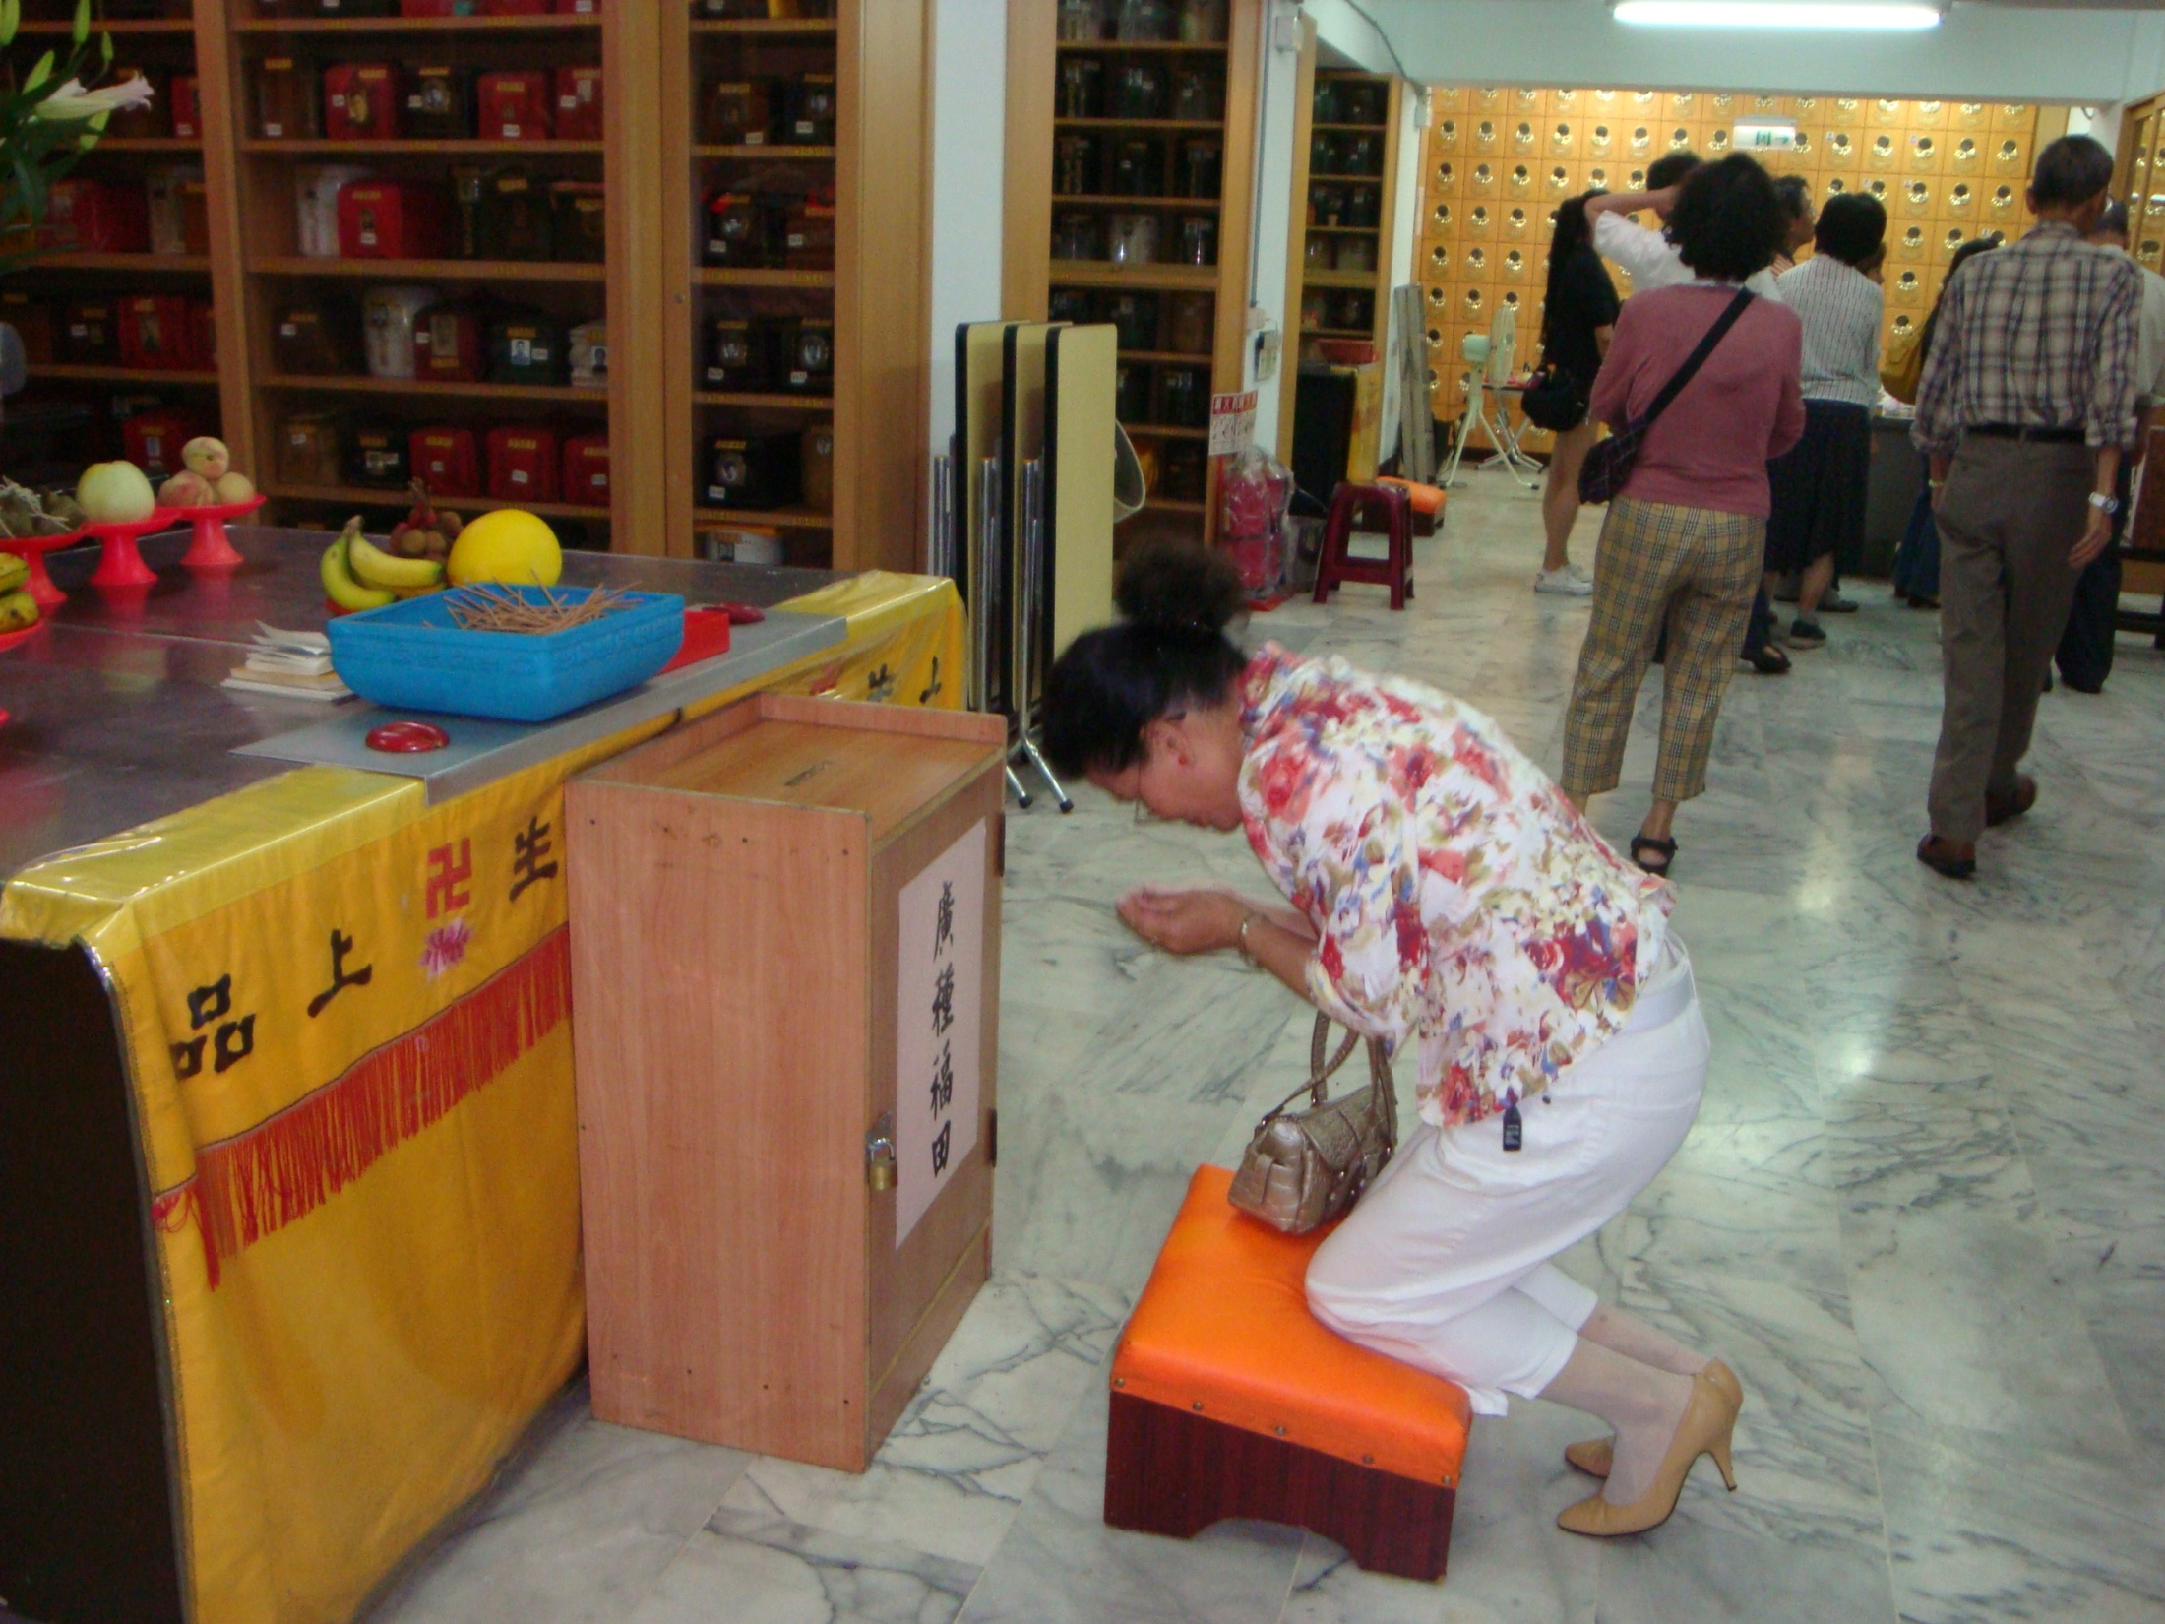

Slide 31
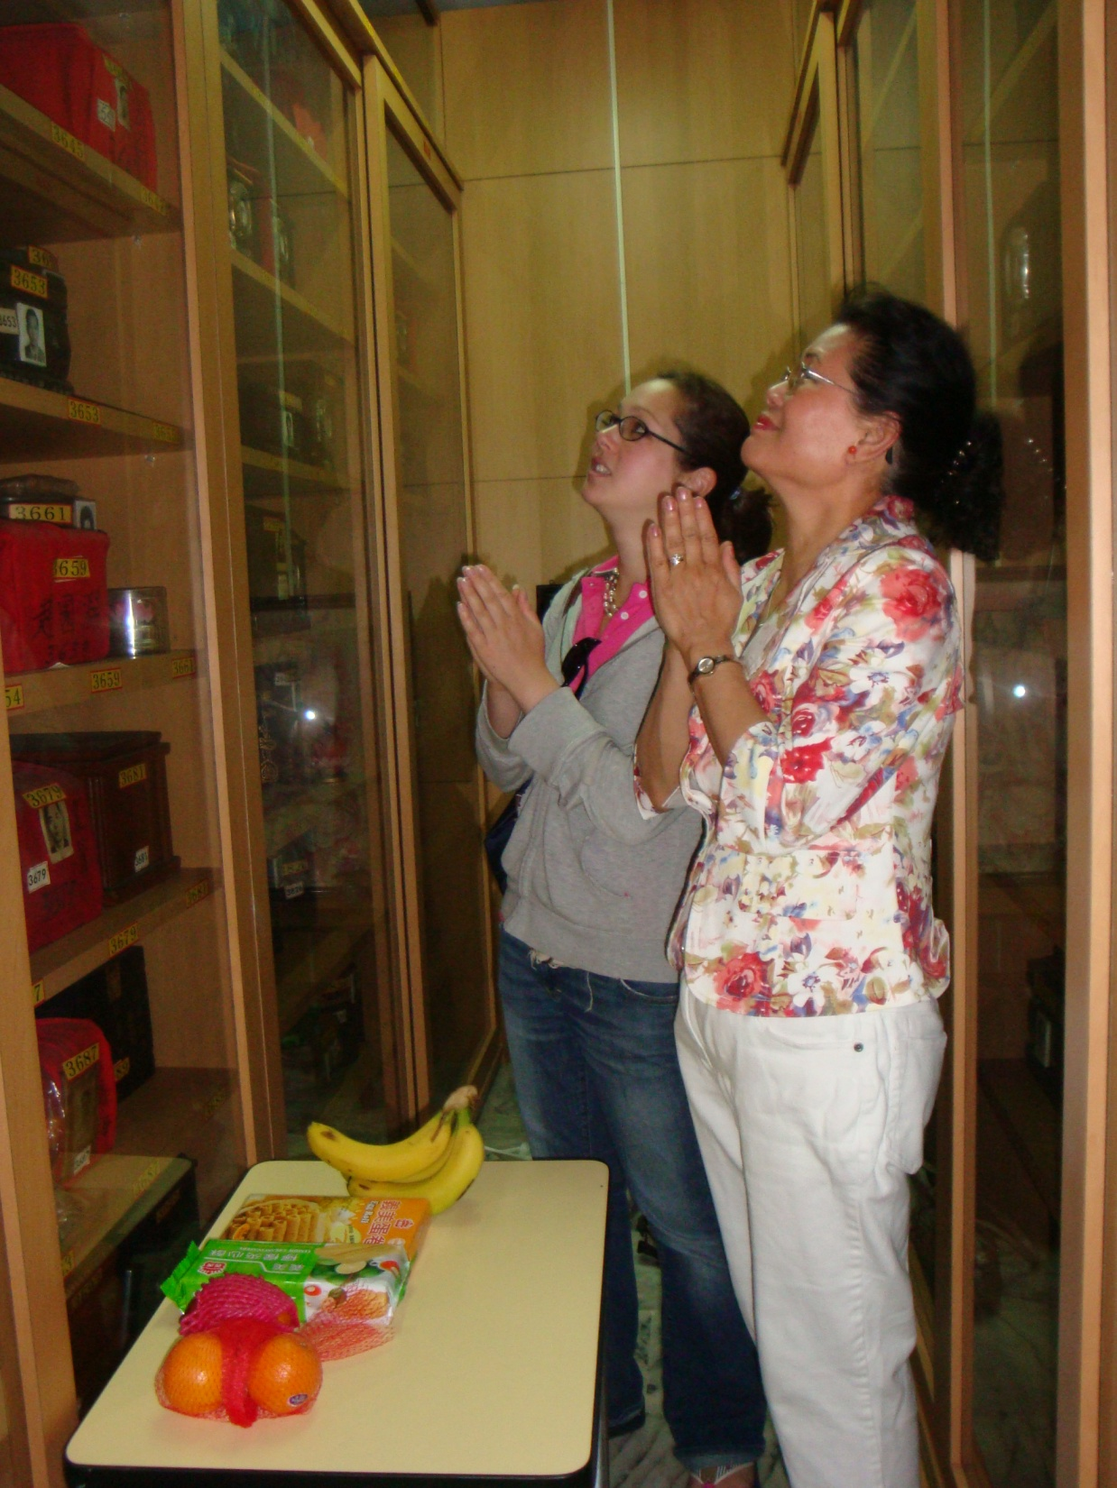

Slide 32
第二週 介紹唐詩
課文引述唐朝杜牧的“清明”詩，藉此讓學生從詩意，詩境去體會文人中的清明節。
更有機會欣賞另外三首唐詩：憫農詩，秋夕，江雪。
(參考唐詩朗誦edmodo作業）

Slide 33
唐詩（一）春天
清明 ： 唐杜牧
清明時節雨紛紛，
路上行人欲斷魂。
借問酒家何處有？
牧童遙指杏花村。

Slide 34
唐詩（二）夏天
憫農詩：唐李紳
鋤禾日當午，汗滴禾下土。
誰知盤中飱，粒粒皆辛苦。

Slide 35
唐詩（三）秋天
秋夕：唐杜牧
銀燭秋光冷畫屏，
輕羅小扇撲流螢。
天階夜色涼如水，
坐看牽牛織女星。

Slide 36
唐詩（四）冬天
江雪：唐柳宗元
千山鳥飛絕，
萬徑人蹤滅。
孤舟簑笠翁，
獨釣寒江雪。

Slide 37
唐詩在中國文學史上的重要性
唐詩是唐朝最令人矚目的文學成就，唐朝著名的詩人層出不窮。盛唐時期有李白、杜甫，中唐時期有白居易，晚唐時期有李商隱和杜牧。
唐詩的風格很廣泛，有的是邊塞詩，有的是田園詩，有的是古詩，唐詩在中國文學史上達到巔峰。
爲什麽唐詩這麽風行？因爲唐玄宗皇帝崇尚藝術、文化，以唐詩開科取士。一般百姓也嗜好唐詩，只要有新詩出爐，立刻朗朗上口，連胡兒都能朗誦。

Slide 38
第三週 介紹唐服、唐人、唐史
學生做唐朝服飾的研究報告，了解唐人的生活情調，及唐朝的歷史背景。
（參考學生PowerPoint報告，唐三彩唐俑）

Slide 39
唐朝的服飾
我們九班全班做了古代服飾的報告 ，其中唐朝服飾可反映唐人的瀟灑，自由，閒暇的精神生活，也表現他們浪漫，多彩多姿的特性。
我們也可以從許多唐俑，唐三彩中，窺見唐服的一般。
參考學生的讀書報告（唐朝服飾報告.ppt)

Slide 40
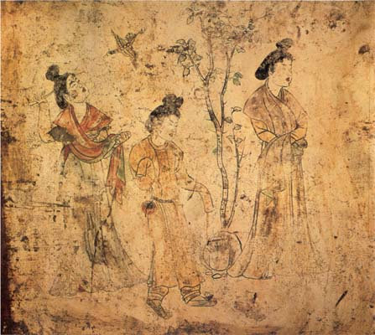
The Poor

Slide 41
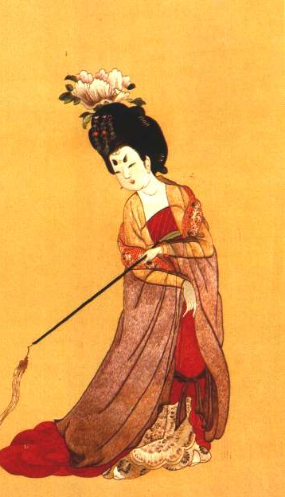
女人(貴族)
貴族女人通常穿長袍，長裙子和披肩
布料是絲綢做的。
袖子通常有1.3米寬
衣服寬鬆和有廣泛的風格
非常豐富多彩
衣服以柔軟和輕巧著名

Slide 42
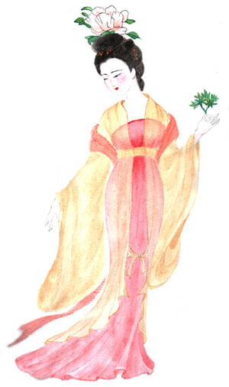
女人(貴族)
貴族女人經常戴真正的花朵或金色的花髮夾在他們的頭髮上
唐代的貴族女人衣服是從漢代延續下來的
同時也受到波斯等西部地區的影響
唐代的服飾也影響了日本的和服以及韓服

Slide 43
男人
他們平常穿的衣服是一件長花邊的長袍。
窮的人沒辦法買絲布，所以他們就只穿沒染色的麻。
你的教育程度是從你的衣服的顏色看出來的。
紫色是代表第三等級的官員穿的；淺紅色是第五等級的官員；深綠色給第六等級；淺綠色給第七等級；深青綠色給第八等級；淺青綠色給第九等級；黃色是給皇帝穿的。

Slide 44
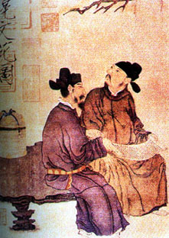
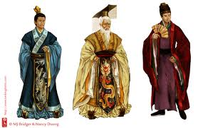
男人

Slide 45
唐朝的歷史
唐朝是中國歷史上，統一時間最長，國力最強盛，經濟最繁榮的朝代之一。
歷經貞觀之治，開元、天寶盛世，百姓生活安定、富裕，當時的大米囤積量可供25年的糧食。
唐朝共歷289年，唐朝的聲譽遠及海外，與日本，韓國，西亞，中亞，阿拉伯，印度，突厥和歐洲等70多個國家均有來往。唐朝也是在秦，漢，隋朝以來第一個不築長城的王朝。

Slide 46
唐人的影響
唐朝以後，世界多稱中國人為唐人，今天的中國城也被稱爲唐人街。
唐朝人民生活自由，開放，富裕，也因爲皇帝崇尚藝術、文化的風氣，一時詩人、文人、藝人匯集。藝術、文化、武功….等等都達到鼎盛。
首都長安一時成爲當時世界上政治，經濟，宗教，文化，藝術的中心（有如今日的紐約市），人口達120萬人。長安有東西兩城。世界貿易往來，當時來到長安的遣唐使數以萬計。200年來，僅僅日本派出的遣唐使有十九次。
直到今日，許多國家仍存有許多當時受唐影響的遺跡。

Slide 47
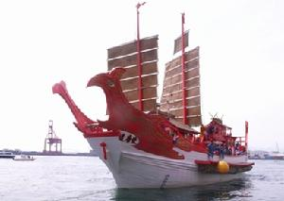
日本革新
遣唐使的貢獻是引進唐朝典章制度，吸取盛唐文化，促進日本的唐化，並帶動唐朝與東亞，日本與西亞的文化交流。
唐朝鑑真大和尚六次渡海到日本，最後一次成功，則在日本生活了１０年，最後死在日本。鑑真也把豐富的中國文化，如宗教、建築、雕刻、醫藥等傳到了日本，受到日本人民的歡迎和尊敬。
復原的遣唐使船：

Slide 48
第四週 表演唐詩
最後以短劇表演出唐詩的意境。
（參考唐詩表演-MovieMaker）

Slide 49
唐詩表演
全班除了用做audacity錄音朗頌唐詩的作業，和 上載 edmodo 給老師。（edmodo 示範）
學生又利用道具表演出對唐詩詩意的了解和表達情境的感覺。
全班分成四組，每一組由一學生朗誦一首唐詩，其他同學表演。 （參考學生電影錄製）

Slide 50
結語
四週結束後，我們有一小考。除了課文、生字生詞、看 YouTube 寫感想。加上錄音課文和唐詩朗讀和服飾報告足以作學生的評量。學生還可以用Quizlet 做復習生字、生詞及遊戲等練習。
如此讓我們的學生應用現代化科技的教學工具（edmodo、audacity、Microsoft Pinyin IME、Google zhongwen、Dim Sum 、Google translate、 YouTube 、PowerPoint 、Quizlet等）和使用多元化教學題材（看電影、寫報告、頌唐詩、聼歷史故事、讀課文、演唐詩），完成語文、歷史、文化融合為一體的教學目標。

Slide 51
參考資料
新版紅樓夢[高清]連續劇第25集-祭祖。
清明節背景：百科全書
寒食節背景：百科全書
唐朝歷史:百家講壇：康震、孟憲實、蒙曼等專家主講；安史之亂-大唐盛衰記（石雲濤著作）；亂世紅顔（蒙曼著作）
唐朝服飾：中華服飾五千年（周汛、高春明著作）
唐詩：新譯唐詩三百首（邱燮友註譯）
中國古文明-Ancient China- （by Maurizio Scarpar, published by Barnes & Noble)
故宮收藏-青銅器 （北京故宮博物院編，丁孟主編）
http://www.edmodo.com
http://www.audacity.com
http://www.quizlet.com
http://YouTube.com
http://quizlet.com/23061328/learn/
https://docs.google.com/file/d/0BxaGkkFUWt-ZMVZ3aXZsY3ZET0U/edit

Slide 52
學生成果與心得
Audacity ：錄音課文和唐詩朗讀
Edmodo ： 上載audacity錄音，與老師、同學溝通，觀摩
YouTube ：找資料:新版紅樓夢[高清]連續劇第25集
PowerPoint ：做報告:唐朝服飾報告
Quizlet ：自我測驗、遊戲練習http://quizlet.com/23061328/learn/
MovieMaker ：唐詩表演https://docs.google.com/file/d/0BxaGkkFUWt-ZMVZ3aXZsY3ZET0U/edit
Microsoft Pinyin IME、 Google translate、Dim Sum：中文查字典、中文打字
Email ：cyfirestone@gmail.com 與老師、同學連繫

Slide 53
銘謝
WSCLC華府中文學校
校長黃秀媚老師
教務林伯芬老師
文教吳貞慧老師
李美蓉老師
吳秀堅老師
連城璧老師
袁明恆老師
高中九年級全班同學

Slide 54
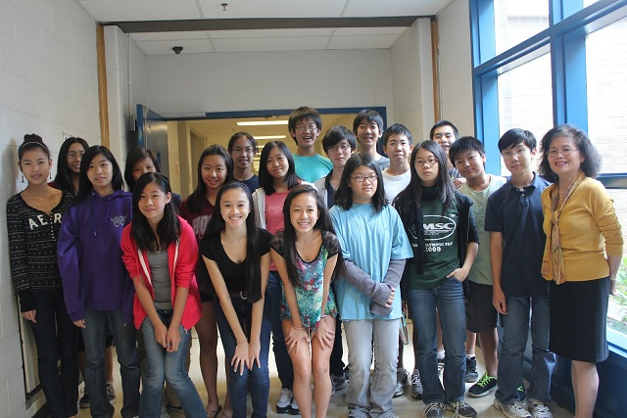
WSCLC 九年級全班同學

